Slide 1
전략팀 DB 설계도
재무
시세
S&P 500
CODE_MASTER
최종 TABLE
플랫폼 개발팀 한대건

Slide 2
최종테이블
재무
시세
Code_master
Fundamental
Earning
Operation
valuation
Ohlcv

Slide 3
DB 흐름도
재무 RATIO
FTP 다운로드
Mr_new_write 로 필요한 데이터만 추출하여 dat 생성
생성한 dat 파일에서 pivot 형태로 각 컬럼별로 table 에 insert
각 컬럼값을 날짜와 ticker 별로 groupby sum
Code_master 로 corp_code , shareclassid 를 symbol과 매칭
시세 RATIO
현시점 : WEB JSON 에서 받아와서 DB에 보관
D_list : FTP 에서 PIVOT 형태로 받아와서 groupbysum 보관

Slide 4
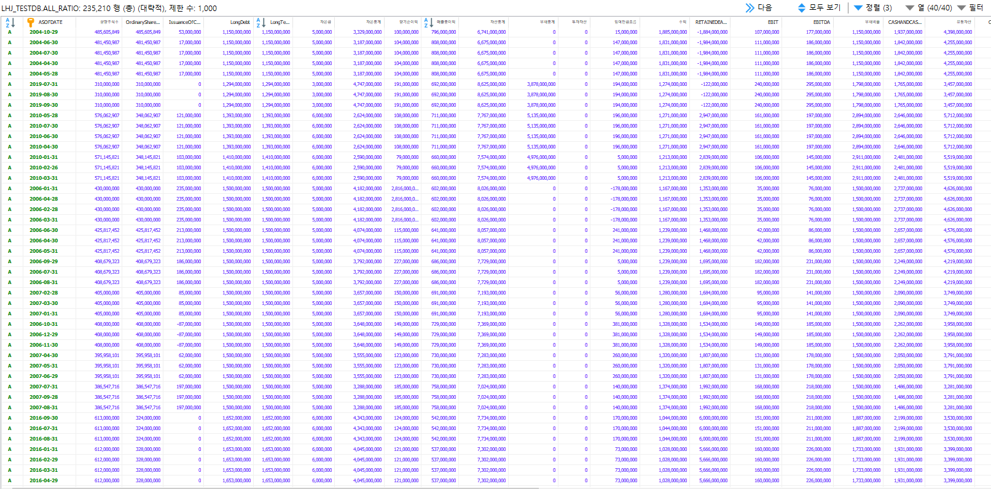
재무 테이블
1. 현시점 재무
2. 상장폐지,
Private 된 과거 기업 재무
Fundamental – corp_code , 회사 재무 ex) 지주, 그룹 (주식수,부채)
Earning – share_class_id , ex) 배당금, eps
Operation – corp_code , ex) 영업이익률
Valuation – share_class_id , ratio(수익률 , per,psr,pbr)
FLAG – SPX 포함여부 (1=현시점S&P500 LIST, 0=S&P500 미포함)
플랫폼 개발팀 한대건

Slide 5
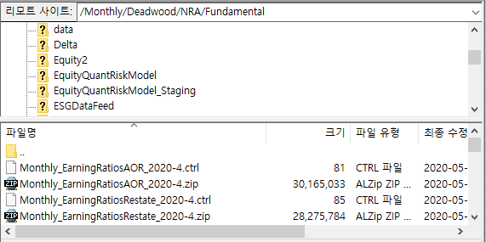
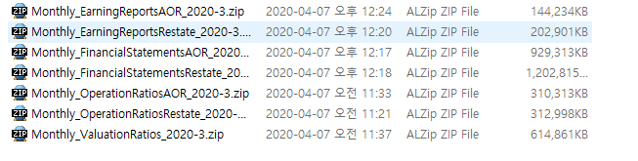
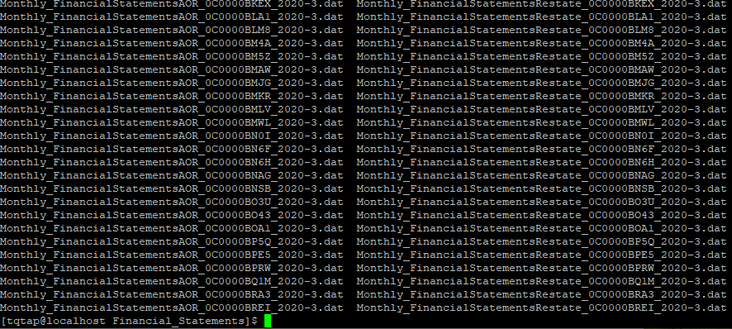
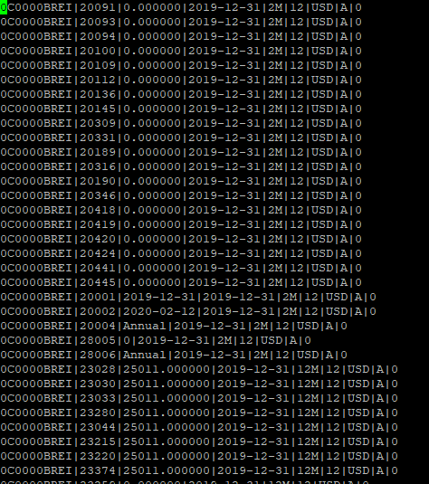
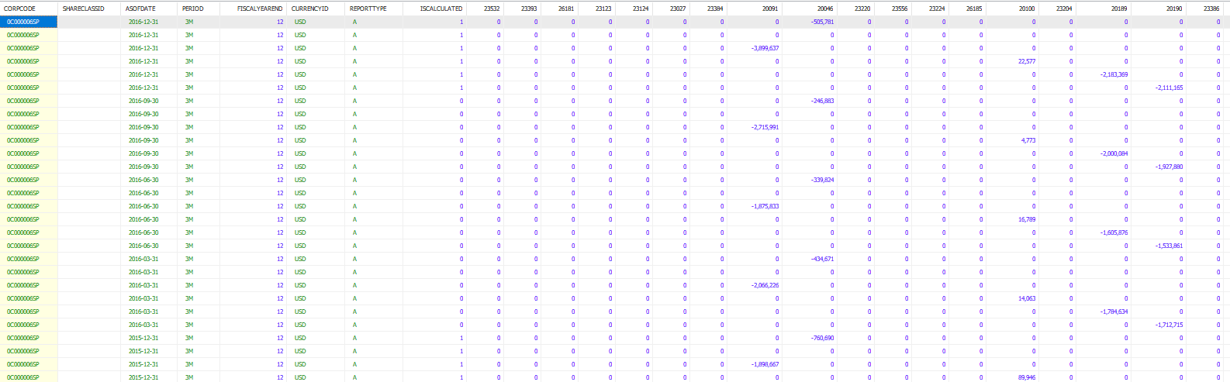
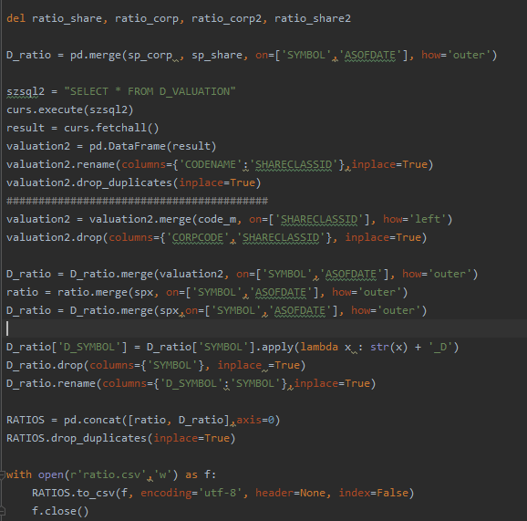
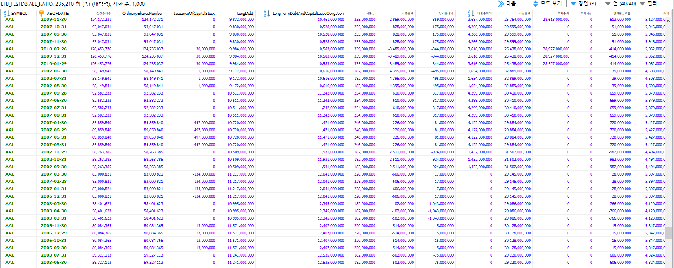
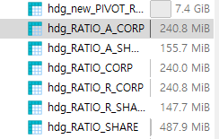
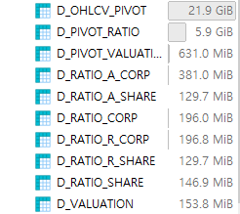
Title | 재무데이터 흐름도
Menu name | 재무 테이블 설계도 | Page no.
Description
A | FTP 재무 항목 관련 ZIP FILE 다운로드
B | Unzip 압축 풀기 ( 폴더별로 관리 )
C | DAT 파일에서 필요한 Column 들만 추출
D | Maria DB 에 pivot_ratio 보관
E | AOR , RESTATE corp_code, share_class_id 구분
F | D_LIST 재무
G | PYTHON SOURCE 에서 각 테이블 join, merge (AOR -> Restate로 update)
H | 과거 + 현재 재무 테이블 완성
ps. | 매달 업데이트 하면서 DB 업데이트를 해야함.
A
B
C
D
G
H
E
F
Notes:
경로 : /home/tqtap/hdg/D_LIST/ fundamental, Earning, Operation, ratios , reference

Slide 6
최종 재무 테이블 형태

Slide 7
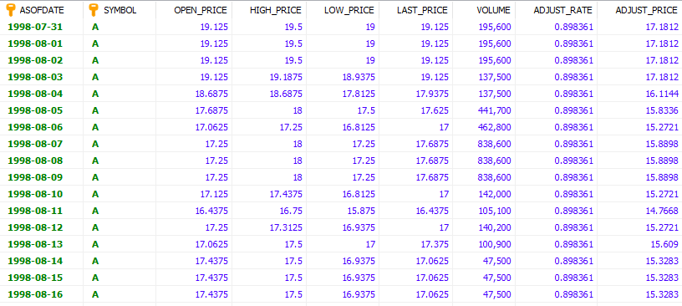
시세 테이블
ASOFDATE = 날짜
SYMBOL = 종목명
OPEN_PRICE = 시가
HIGH_PRICE = 고가
LOW_PRICE = 저가
LAST_PRICE = 종가
ADJ_RATE = 수정계수
ADJ_PRICE = 수정계수 반영된 가격

Slide 8
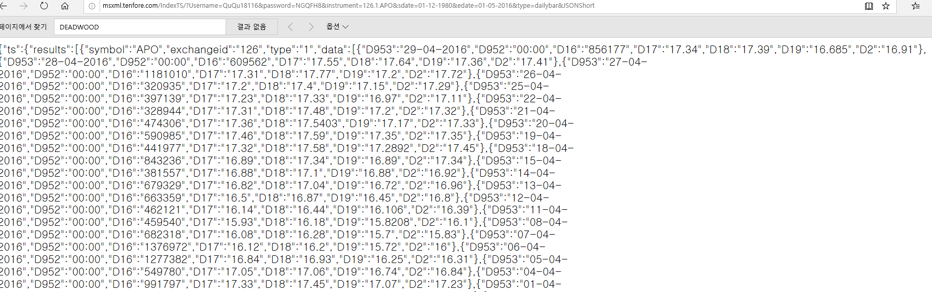
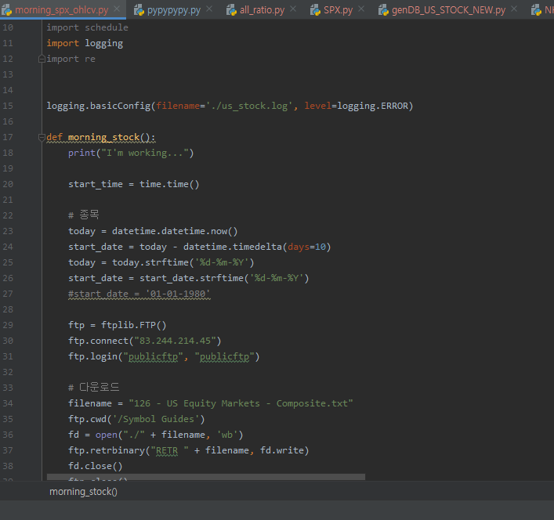
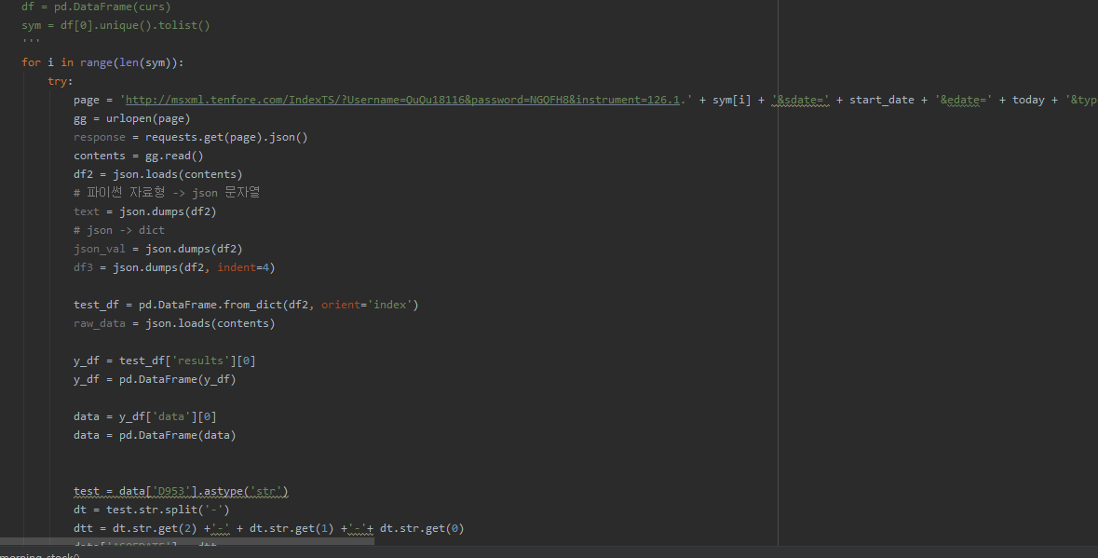
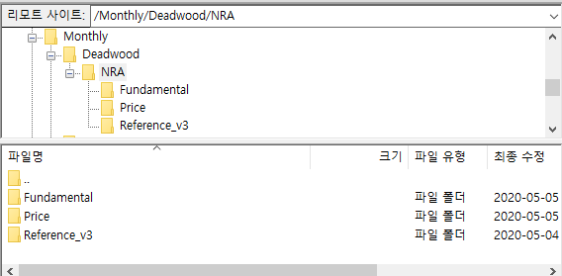
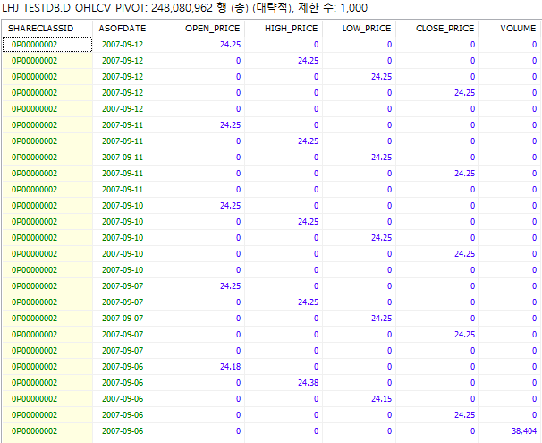
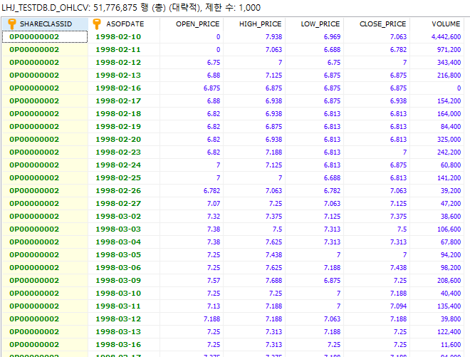
Title | 시세데이터 흐름도
Menu name | 시세 테이블 설계도 | Page no.
Description
A | WEB JSON 형태의 DATA -> DB 적재
B | Deadwood price 과거 ohlcv
C | DAT 파일에서 필요한 Column 들만 추출
D | Maria DB 에 D_pivot_OHLCV 보관
E | GROUP BY (SHARECLASSID , ASOFDATE) SUM
 | 2 가지 방식으로 데이터 적재중
 | 과거와 현재를 합칠 수 없는 이유 -> TABLE 크기가 너무 큼.
ps. | 매달 업데이트 하면서 DB 업데이트를 해야함.
1
현재 DATA 적재
A
2
과거 DATA 적재
B
C
D
E
Notes:
경로 : /home/tqtap/hdg/D_LIST/ fundamental, Earning, Operation, ratios , reference

Slide 9
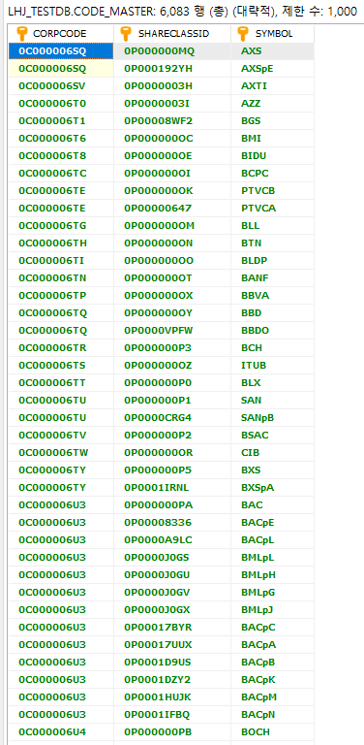
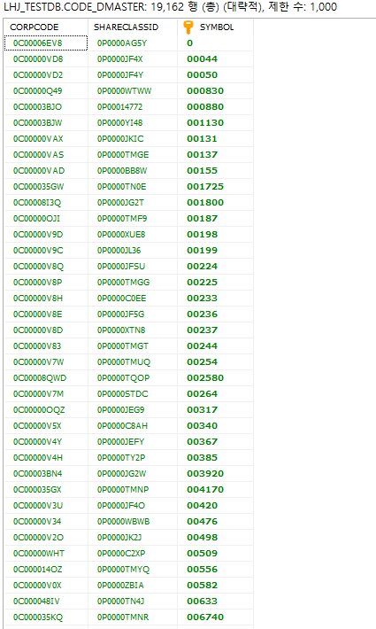
REFERENCE TABLE
현재
CODE_MASTER
D_list
CODE_DMASTER

Slide 10
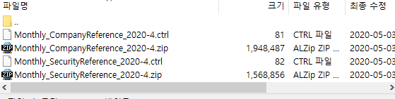
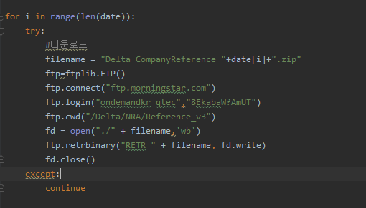
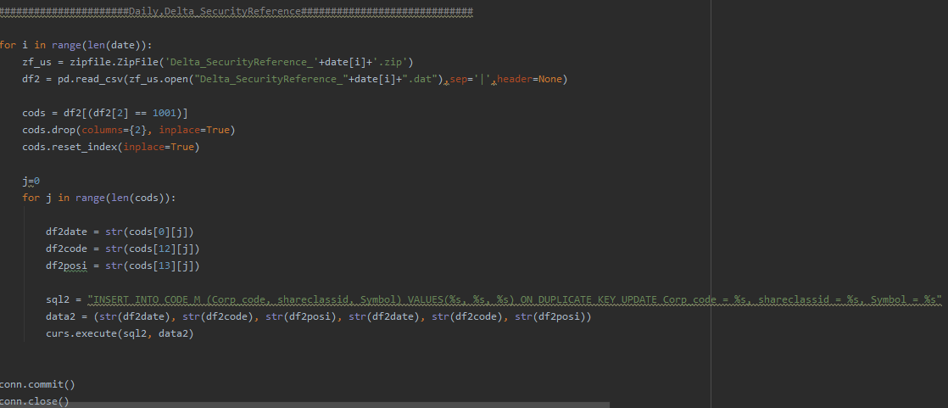

Title | REFERENCE 데이터 흐름도
Menu name | CODE_MASTER 테이블 설계도 | Page no.
Description
A | FTP 에서 REFERENCE_ corp, share 데이터 downloads
B | Python FTP 연결 후 FILE DOWNLOAD
C | Zip 풀고 필요한 code 들만 추출해서 DB INSERT
D | 현재 CODE_MASTER , 과거 CODE_DMASTER
 | 과거 + 현재 CODE_MASTER 테이블 완성
ps. | 매달 업데이트 하면서 DB 업데이트를 해야함.
A
B
C
D
Notes:
경로 : /home/tqtap/hdg/D_LIST/ fundamental, Earning, Operation, ratios , reference

Slide 11
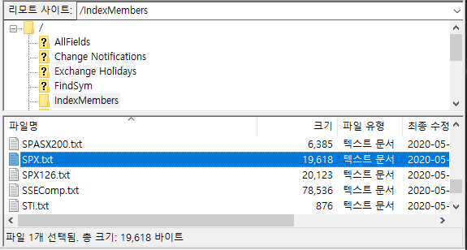
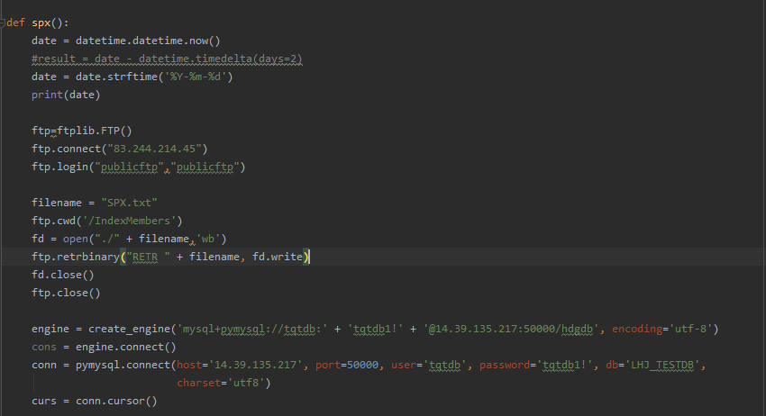
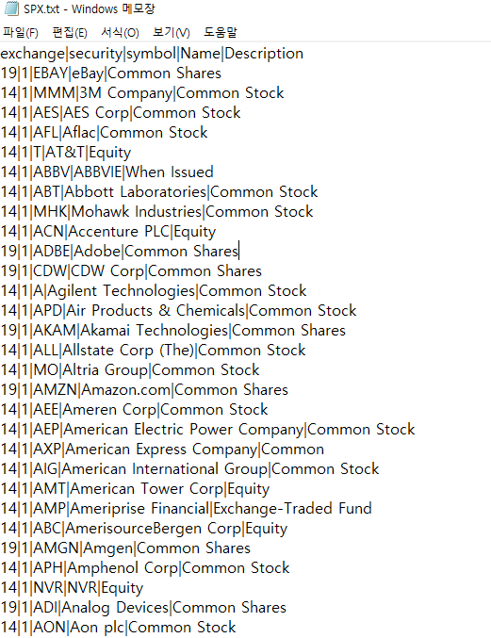
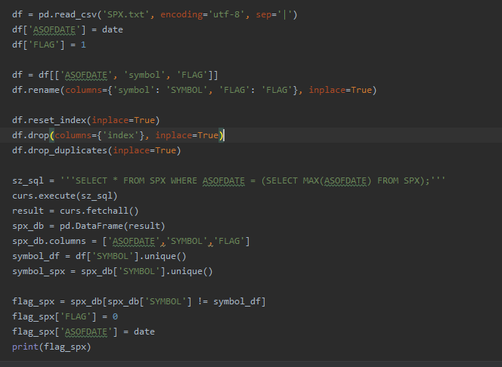
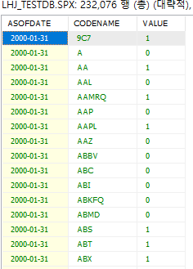
Title | S&P 500 LIST DATA 흐름도
Menu name | SPX TABLE 설계도 | Page no.
Description
A | 시세 FTP 에서 IndexMembers / SPX.txt 다운로드
B | Python FTP 연결 후 FILE DOWNLOAD
C | Download 한 Txt 파일
D | DB TABLE 에 맞는 형태로 변환
E | DB insert
 | WIKI_PEDIA , MORNING_STAR 에서 받은 S&P 이벤트 LIST
ps. | 매일 업데이트 하면서 DB 업데이트를 해야함.
A
B
C
D
E
Notes:
경로 : /home/tqtap/hdg/D_LIST/ fundamental, Earning, Operation, ratios , reference

Slide 12
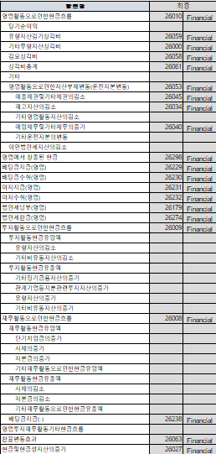
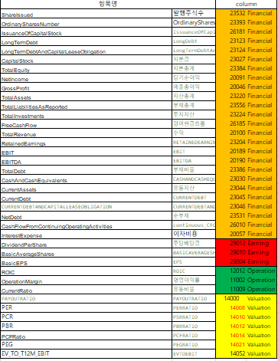
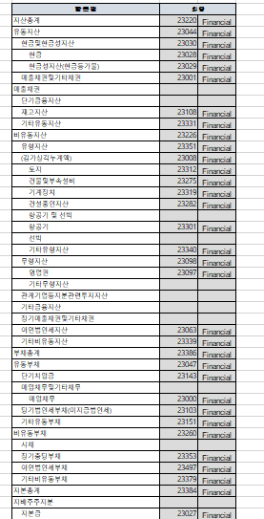
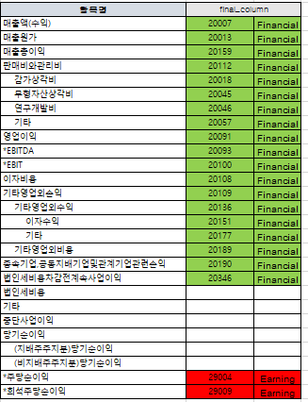
최종 테이블
BALANCE
TESTBED
CFSTATEMENT
ISSTATEMENT
SHINHAN , NH 테스트베드용 TABLE

Slide 13
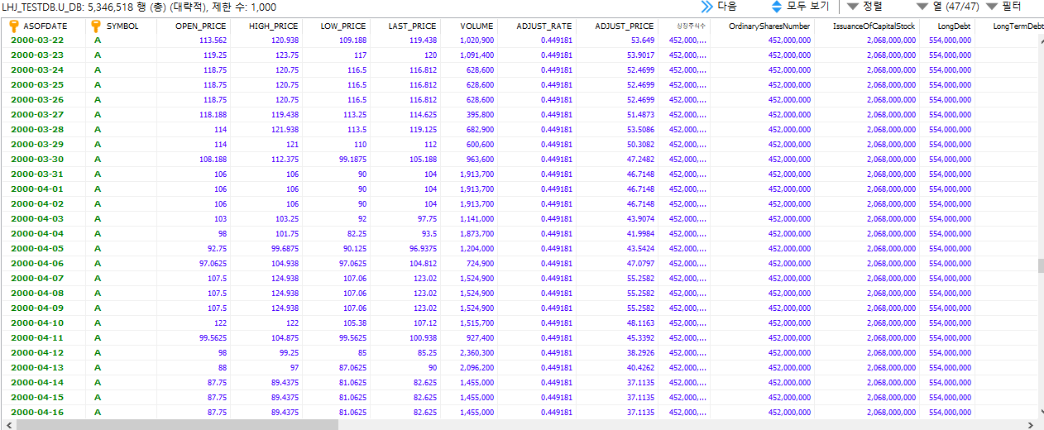
THANK YOU !
콴텍주식회사 플랫폼개발팀 한대건

